Slide 1

Summary of work in week IV
汇报人：高海涵
2020年10月11日
Notes:
1

Slide 2

SUMMARY
2
上周工作总结：
指令访存段代码阅读
接口注释和访存段逻辑
（注释，下面是本周工作对整体工作的作用）
整体工作思路（RPU）：
实验平台搭建
完成仿真
添加TTI指令
添加CMT
完成测试用例
Notes:
2

Slide 3
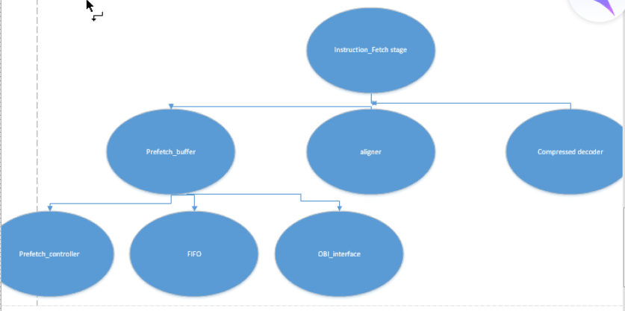
主要工作 1.访存模块层次分析
3
Notes:
3

Slide 4
主要工作 1.访存段层次分析
4
Compressed decoder可以判断指令是否是压缩指令，aligner用于IF段向ID段发送握手信号等同步信号，这两个模块暂时不动
Prefetch_buffer是用来加速获取指令的模块，下面有三个部分
Controller：控制器，可以控制剩下两个部分
FIFO 一个指令队列，存放着一些指令
OBI_interface 实际上的总线-处理器接口
指令从何而来：assign fetch_rdata_o = fifo_empty ? resp_rdata : fifo_rdata;
队列空则来自于OBI访存的结果，否则直接从FIFO取
OBI R channel passed directly
OBI A channel stable && unstable
地址来源于prefetch_controller
Notes:
4

Slide 5
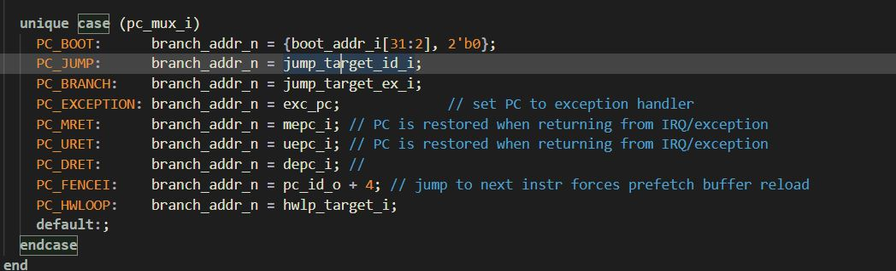
主要工作 2.IF段异常跳转的实现
5
IF段需要实现PC的跳转
RISC-V里没有PC寄存器的概念，需要告诉下级模块branch_address和branch是否发生，决定传给下级模块的地址是顺序地址还是跳转地址
Pc_id_o由id段产生，可能是顺序执行的pc
Branch_addr_n
需要flush FIFO
Notes:
5

Slide 6
下周工作计划
6
访存段进一步优化
访存段删去FIFO和OBI_interface后功能仿真
Notes:
6

Slide 7
参考文献及总结文档
7
论文：
设计CPU
网页：
RISC-V指令集官网
总结文档：
2020-10-11-高海涵-RPU仿真.md
Notes:
7

